Slide 1
Le travail social durant la crise du covid 19 en Belgique
Par Martin Wagener
Prof. de sociologie UCLouvain CIRTES/FOPES

Slide 2
Plan
Aperçu général de la situation
Exemple du secteur d’aide aux personnes sans-abri
  Rester chez vous ?
  Rester dans un centre
  Réorientation régionale –dispatching centre de crise
  Dépasser l’humanitaire par l’humanitaire?

Slide 3
13 mars 2020
Confinement décrété en Belgique
Tandis que l’on applaudit tous les soirs à 20h les équipes médicales des hôpitaux, beaucoup d’autres secteurs de l’action sociale continuent loin des projecteurs
Des experts surtout médicaux (cf. épidémiologistes), ouverture aux économistes, …
  Représentation extrêmement faibles des sciences sociales et humaines
  Une seule experte (aussi grandiose elle soit) du secteur de l’action sociale
Des mesures prennant peu en compte les spécifités de l’espace urbain (densité, petits logements, pas d’espaces verts directs, parcs submergés, etc.)
Peu de prise en compte des diversités familiales, des jeunes, etc.
  Fermeture de presque toutes les lieux d’accueil de la petite enfance
Grand intérêt pour continuer à faire fonctionner les « fonctions essentielles de l’économie »

Slide 4
Des situations plus que préoccupantes
Les hôpitaux sur-chargés (bcp d’interventions publiques sur le manque d’investissement des dernières décennies)
Les maison de repos et centres de soins pour personnes âgées
Les lieux collectifs (jeunes, personnes sans-abri, MENA mineurs étrangers non accompagnées, etc.)
Des services du secteur assuétudes (« toxicomanie ») ont commencé la distribution de nourriture
Absence totale au départ de matériel sanitaire de protection
Mais aussi: collectif « A bas les masques »
  Femmes dans toute la diversité ont cousu solidairement des masques – vision de mouvement social (ou de revendication citoyenne) pour la reconnaissance de leurs situations, métiers, du produit fabriqué ou de la solidarité mise en place (vs l’état qui négocie avec des « fonds d’investissements douteux – achat de masques non conformes etc.)
Sur le long-terme, un grand sentiment partagé dans tous les secteurs de l’action sociale (et de l’enseignement) – « avoir tiré trop longtemps sur la corde », « être proche du burn-out », « au bout du rouleau » (suivis de chiffres de burn-out en forte augmentation)

Slide 5
Le secteur de l’aide aux sans-abri face à la pandémie

Slide 6
Restez chez vous?
Annonce de la première Ministre « restez chez vous »
  Quid, des personnes sans-abri, mais aussi mal-logés, sans espace personnel, etc.
Contrôle de fréquentation des espaces publics/ du centre ville
  « Ce public a aussi été davantage victime de criminalisation dans l’espace public, plus encore que les sans-abri. À Bruxelles notamment, migrants en transit et autres sans-abri étaient contraints de marcher 20 à 30 km par jour, chassés d’un endroit à l’autre vu les interdictions d’ ‘être’ dans l’espace public. C’est pourquoi nous avons aussi dû rouvrir des centres de jour purement humanitaires, avec un accès aux douches, des lessives et de l’aide alimentaire ». Directeur Bruss’help
Gel des expulsions
Fermeture des hôtels pour l’horeca et ouverture de 700 places pour personnes sans-abri
  Accueil à moyen/long terme
  Perçu par beaucoup de personnes sans-abri comme presque un « chez soi »
  Importance pour les services d’accompagnement de créer un travail social dépassant la crise
    Projets de travail social plus en proximité
Accueil légèrement diminué dans les lieux classiques (mises en quarantaine etc.)
Environ 30 millions débloqués par la région pour le social-santé

Slide 7
Mise en place d’un dispatching socio-médical
Vs d’autres villes: urgence dans des bâtiments peu adaptés, « barrière nadar avec tentes, un robinet d’eau portable et des toilettes mobiles », centres sportifs avec matelas par terre etc.
Bruxelles
  Non recours importants aux services d’urgence des hôpitaux
  Centrale de dispatching entre première ligne et services hospitaliers – transports par ambulances spécifiques
  Création d’un centre de crise spécifique
  « Ce système a permis que les personnes sans abri les plus durement touchées médicalement par le Covid (avec nécessité de soins intensifs) soient prises en charge avec la même rapidité d’intervention que n’importe quel citoyen. Mais nous sommes également très inquiets de relever que le niveau de risque est décuplé pour ce public en cas d’infection. ». Directeur Bruss’help
Diversification des profils
  Sans papiers et pertes de revenus informels
  Secteur de la prostitution
  Personnes mal logées
  séparations et violences conjugales renforcées par le confinement

Slide 8
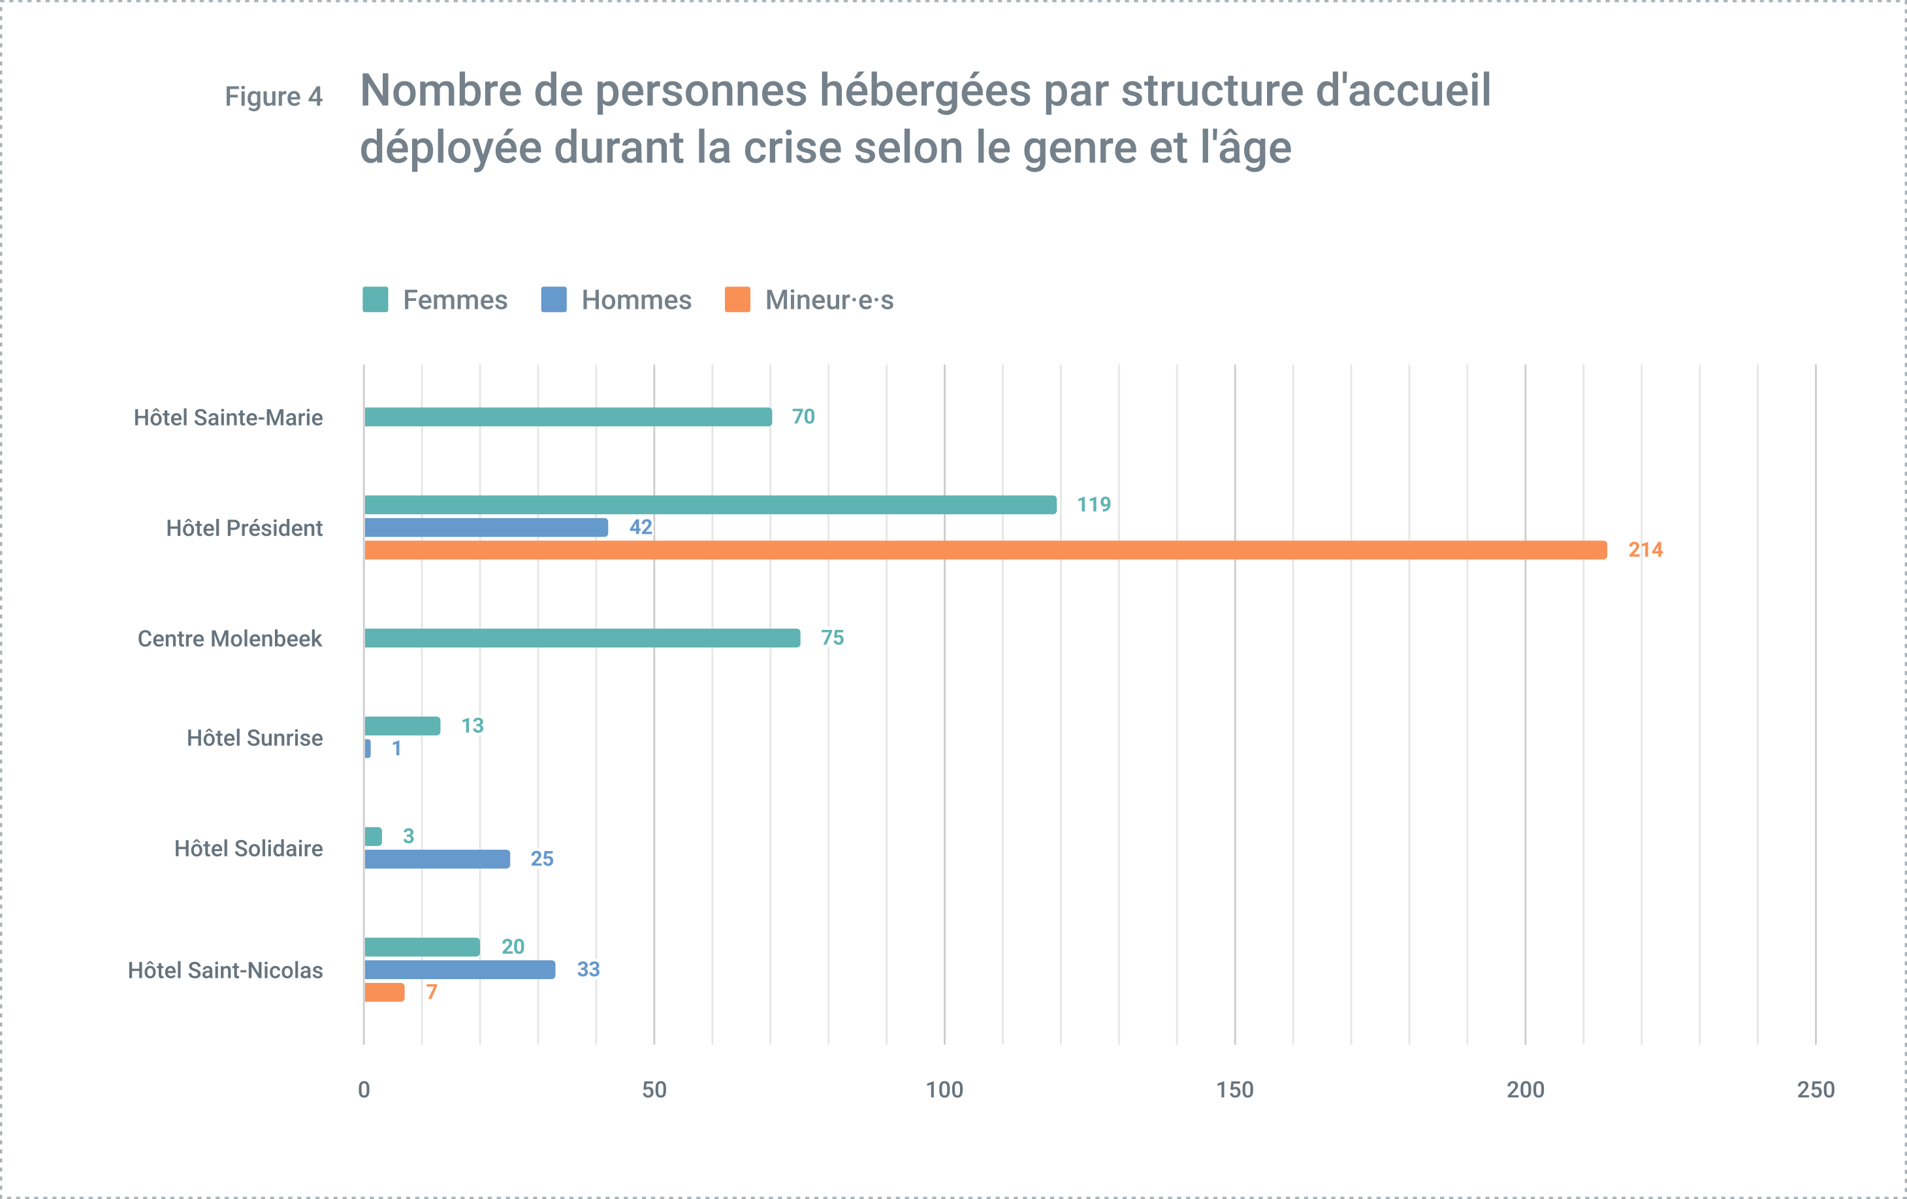

Slide 9
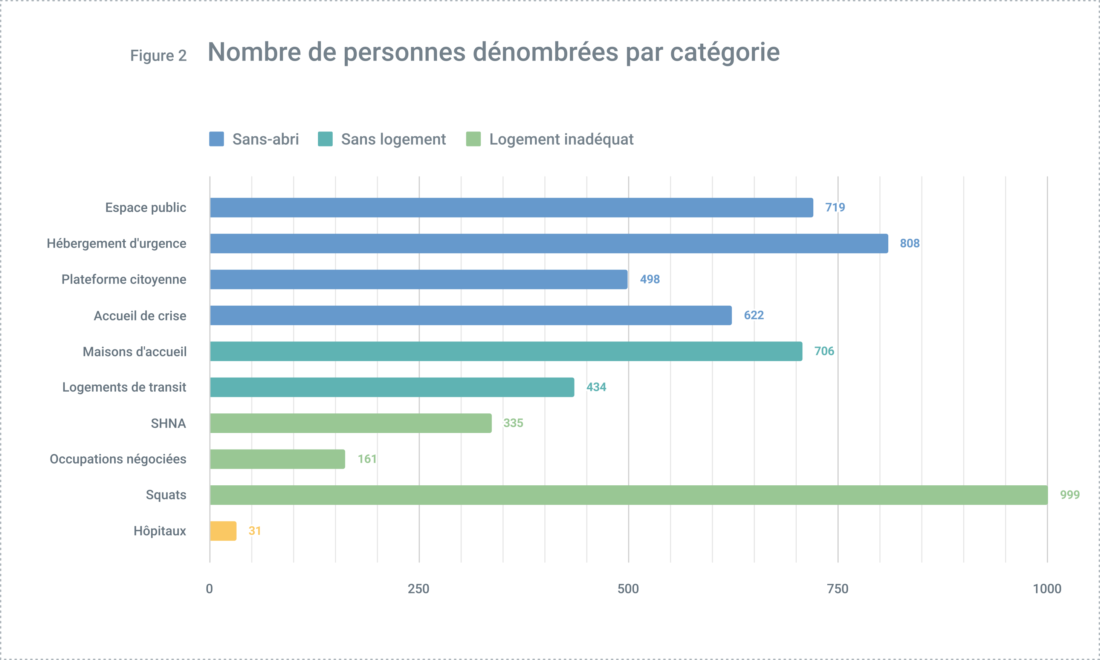
Dénombrement lors du second confinement

Slide 10
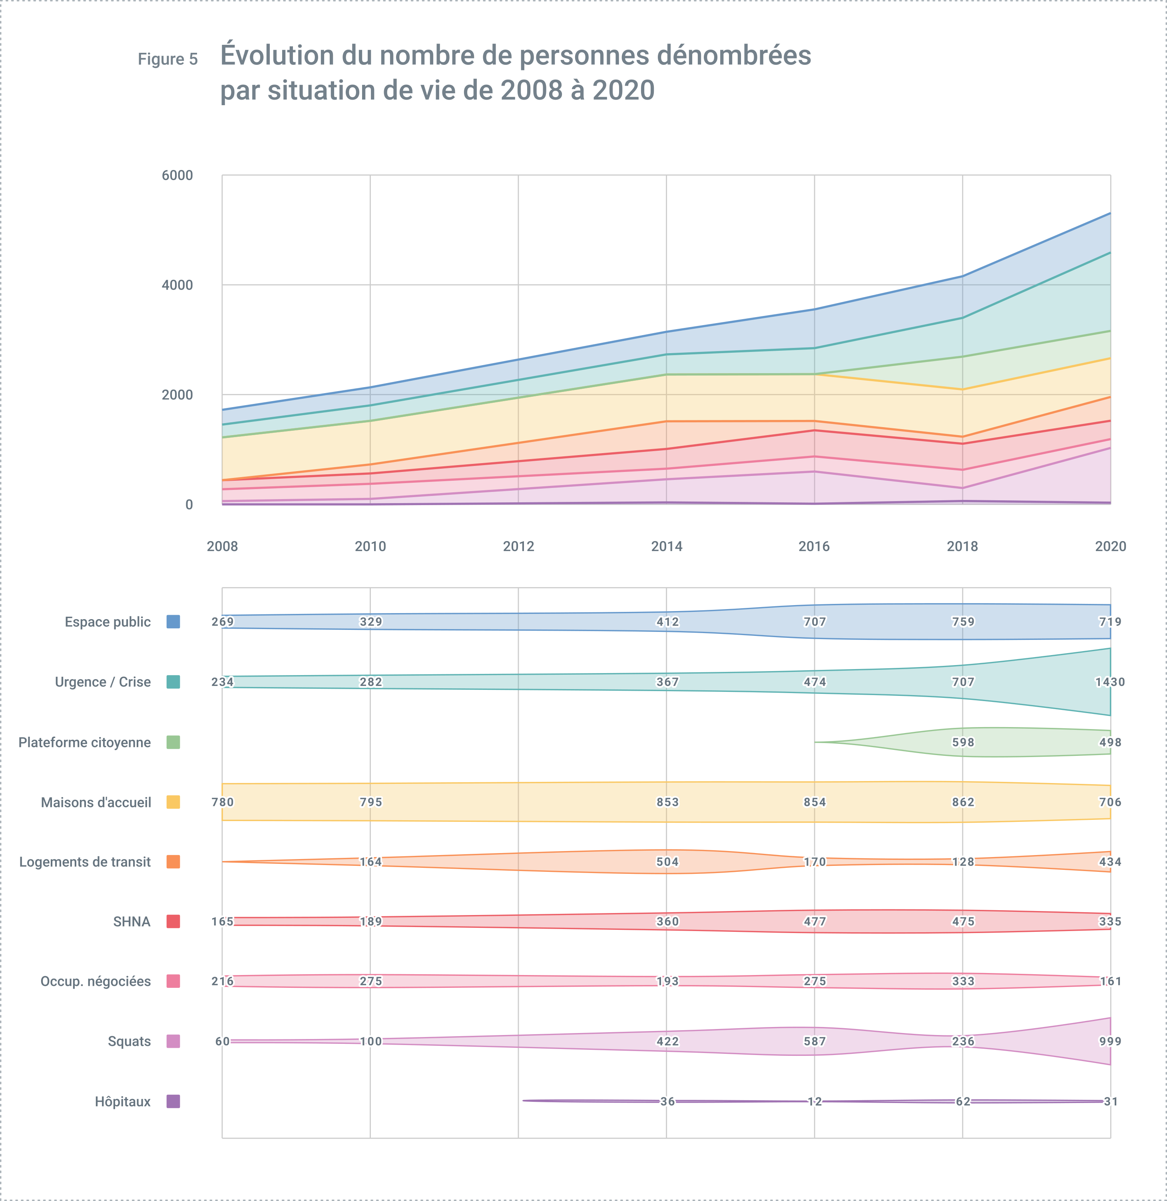

Slide 11
Dépasser l’humanitaire par l’humanitaire?
Tandis que beaucoup de secteurs plus « administratifs » ont fermé leurs portes (partiellement)…
Le secteur de l’aide au sans-abri connaîssant un fonctionnement en « urgence », humanitaire, … a su s’adapter beaucoup plus vite
« Le Ministre a pensé sa politique [avant la crise] sur la sortie de la logique de l’urgence. Avec la crise du coronavirus, il a été amené à renforcer l’urgence. Aujourd’hui se pose à nouveau la question du long terme et du logement durable et de qualité. » Interview MW par Alter Echos
Long processus d’adaptation des politiques publiques
Le coronavirus a renforcé les inégalités et ouvert certains horizons, mais est-ce un travail durable de « sortie du sans-abrisme » est enclenché durablement?
  Prévention
  Travail intersectoriel
  Accès au logement

